Slide 1
企业人资用工管理文书写作指导
主讲人：杨夏冬律师

Slide 2
内容概述
1、入职手续的办理材料
2、劳动合同签订
3、规章制度的建立与完善
4、离职手续与争议解决
Page:

Slide 3
如何发布招聘广告
（1） 表现出企业亮点 企业的亮点一直是吸引求职者前来应聘的重要因素。 如果是公司已经有一定的知名度，在朋友圈招聘信息中可以只放名字和招聘区域。 否则，就要加一句话简介，比如【***省****业领导品牌】或者【N家分公司，注册资金****】等，言简意赅地表达出公司的亮点。
（2） 职位名称要说清楚 要注意职位的描述具体清晰，最好能让人从职位名称中就能明白该职位的大概方向。比如：“高级会议讲师”就比“美容讲师”的描述更令人一目了然。

Slide 4
如何发布招聘广告
（3） 岗位职责描述精准 对于每一个职位的职责描述要精准。这个职位的日常工作是什么？怎样融入到团队中？为什么求职者希望得到这份工作？ 在描述每个岗位时，要尽量将岗位向应聘者“推销”出去，吸引具备相应能力的求职者来应聘这个岗位。
（4） 注明好薪资待遇 要想吸引人才，薪酬待遇十分重要。大多数求职者如果没有在招聘广告中看到薪资的相关信息的话，就不会投简历应聘这个职位。 因此，对于每个职位的薪资待遇，企业最好注明一个大概的范围。

Slide 5
如何发布招聘广告
（5） 公司地点写完整 在招聘信息中，应该包括关于公司地点的准确描述和前往公司的交通指南。要知道，互联网是全球性的，地球上任何一个地方的人都可以通过互联网看到你的招聘广告。
（6） 增加内容趣味性 在这个日新月异的互联网时代，循规蹈矩的招聘信息效果有限，而独具趣味性的招聘启事往往更加容易吸引求职者的眼球。 尤其是对于广告、设计等要求较强创意性的企业来说，如果招聘广告读上去是有趣的、好玩的，则更容易抓住求职者的心。
（7） 配图不可缺少 为了迎合现在刷朋友圈的求职者的阅读习惯，招聘信息一定要配图，才有助于增加阅读量。

Slide 6
办理入职手续准备的材料
1、入职登记表
2、员工花名册
3、劳动合同书
4、解除劳动关系证明书

Slide 7
入职登记表应当包含的内容：姓名，身份证号，户籍地址，现住址（送达地址），邮编，手机，电子邮箱、学历经历、工作经历、培训经历、家庭关系、入职时间、入职岗位、部门。
全表格应当粘贴劳动者相片，由劳动者本人手写。

Slide 8
离职证明
兹证明_______（身份证号码：________），该员工与我公司在____年___月___日签订劳动合同，合同期限自______年___月___日起至___年___月___日止,工作职务： ，月平均工资 元。合同履行至___年 ___月___日因____________________，公司按规定予以辞退，故_______已经与我单位在______年 ______月_________日解除劳动合同关系。
公章 日期

Slide 9
员工花名册如何建立？
员工花名册可以用电脑或者纸质建档。
需要包含的信息：姓名，籍贯，职称，工作岗位，入职时间、学历、待遇、身份证号码，毕业院校，参加工作时间，家庭住址，联系手机。

Slide 10
劳动合同的签订
劳动合同应当具备以下条款：
（一）用人单位的名称、住所和法定代表人或者主要负责人；
（二）劳动者的姓名、住址和居民身份证或者其他有效身份证件号码；
（三）劳动合同期限；
（四）工作内容和工作地点；
（五）工作时间和休息休假；
（六）劳动报酬；

Slide 11
（七）社会保险；
（八）劳动保护、劳动条件和职业危害防护；
（九）法律、法规规定应当纳入劳动合同的其他事项。
劳动合同除前款规定的必备条款外，用人单位与劳动者可以约定试用期、培训、保守秘密、补充保险和福利待遇等其他事项。

Slide 12
思考问题
单方面变更工资、工作地点的约定？
将制度写入劳动合同的效力如何？

Slide 13
入职声明
本人 在 年 月 日与福州市11易有限公司签订劳动合同书，劳动合同一式二份。劳动合同在签订前本人已经详细阅读劳动合同原件，对全文内容逐页查看无误。
同时，在签订劳动合同前，用人单位人事部已经对本人进行入职前教育，本人熟悉详细阅读了单位的员工手册及相关规章制度，自愿遵守单位员工手册的规定及单位全部规章制度。
签字
日期

Slide 14
劳务合同的签订应当注意：
适用主体：
1、自然人与自然人之间
2、公司与退休人员。
注：与企业内部承包合同的差别？
实习协议签订？

Slide 15
在职与收入证明
兹证明 先生/女士，出生日期 年 月 日，性别 ，身份证号码 于 年 月 日起，在福州11贸易有限公司 部门任 职务，月薪 元。特此证明。
盖章 日期

Slide 16
申请开具收入证明申请书
福州市11贸易有限公司：
因向银行申请贷款，本人现向单位（福州市11贸易有限公司）申请出具收入证明，为了达到本人所需要的贷款额度，特申请出具的收入证明月工资应当达到每月人民币 元（大写 ），收入证明入职日期应当为 年 月 日。 事实上，本人在贵单位的每月实际工资仅为人民币 元（大写 ），在贵单位的实际入职日期为 年 月 日。
本人保证，此份收入证明仅是为了向银行申请贷款使用，绝不作其他使用。因收入证明中标明的入职日期、标明的工资与实际入职日期、实际工资不符合而产生的法律责任，及因此导致被第三方追究责任的，均由本人一人独自承担责任，同时因此承担给被申请人造成的损失。
特此申请，望单位领导给予批准！
申请人：
身份证号码： 20 年 月 日

Slide 17
劳动者放弃办理保险及公积金声明
致福州市11贸易有限公司：
本人姓名： ，身份证号： 于 年 月 日入职福州市11贸易有限公司，入职后11公司告知本人将为本人办理社医保，并按照国家法规及公司规定由公司与本人分别缴纳参保费用，个人承担部分由11公司代扣代缴并在本人工资中扣除。
一、本人已充分了解到社医保的相关规定，及双方在社医保方面的权利与义务、不办理社医保可能存在的法律风险后，本人仍然决定不由11公司为本人办理社医保（包括公积金）：
二、本人自愿放弃11公司为本人办理社医保（包括公积金），由此造成的利益损失由本人自行承担。

Slide 18
三、在11公司工作期间，如今后有需要，本人将事先向11公司提出书面申请办理社医保（包括公积金）。同时，为了节省本人的办理社医保（包括公积金）应当承担的个人份额，缴费比例我同意按照公司统一标准按最低的交，我不追究公司未足额缴纳的法律责任。 四、本人在职期间每月单位应交纳的社保医保（包括公积金）费用直接以现金形式发放给本人。 五、本人自愿放弃将来追究福州市11贸易有限公司未办理医保社保（包括公积金）的劳动仲裁请求权利及民事诉讼权利，且对工伤及医保产生的个人损失不向用人单位主张任何赔偿请求。 特此声明 ！ 签字 日期

Slide 19
医社保挂靠协议（违法慎用） 甲方（公司）: 住址： 乙方: 身份证号码： 乙方与甲方公司不存在劳动关系，但是为了办理医保社保的方便，乙方自愿将医社保挂靠在甲方单位缴纳，故经双方协议达成本协议： 一、乙方医保社保挂靠每月所交纳 元（包括个人承担 元 与单位承担部分 元），该费用 元全部由乙方本人按月支付给甲方。 二、甲方为乙方提供医社保挂靠关系，系根据乙方申请需要考虑，如因医社保挂靠产生行政责任、民事责任均由乙方承担，与甲方无关。甲乙双方之间也不存在劳动关系。 三、乙方只需将甲方的个人社会医疗保障卡挂靠至甲方即可。

Slide 20
四、乙方不得向甲方提起劳动争议仲裁或向法院起诉、不得请求工资报酬、工伤赔偿、也不得违反本协议原则申请工伤认定。 五、甲方在使用医疗保障卡进行报销、就医时，不得弄虚作假、不得骗取医疗保险基金。 六、如遇政府基数调整，导致缴纳比例上升的，乙方应当向甲方支付增加的相关缴纳费用。 七、本协议保密，甲乙双方各持一份，自签订之日起生效。 甲方： 乙方： _______年 月 日 年 月 日

Slide 21
与部分员工签订： 1、竞业限制协议 2、保密协议 3、服务期约定

Slide 22
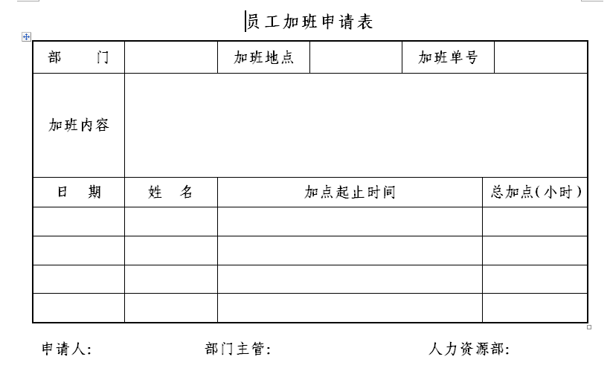

Slide 23
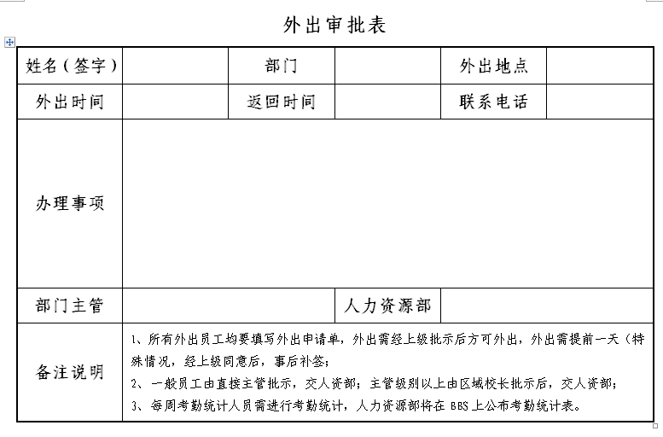

Slide 24
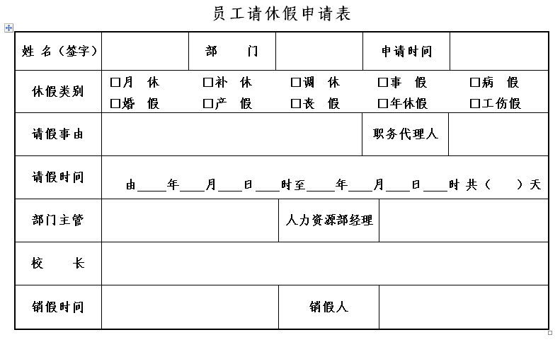

Slide 25
福州市11贸易有限公司员工警告处罚单 因 （姓名及行为）触犯11贸易《员工手册》奖惩制度违纪过失第 条之规定，属于 类过失公司决定处罚结果如下： 特此告知。 福州市11贸易有限公司 年 月 日 员工签收后签字： 日期

Slide 26
不续订无固定期限劳动合同声明 本人_ ____(公民身份号码： )入职福建 公司，因本人个人职业规划可能发生变更，所以我自愿放弃与贵公司签订无固定期限劳动合同的权利，我同意在将来续订的劳动合同中，将与贵公司均签订有固定期限的劳动合同。所产生的法律责任，由我自行承担。 特此声明！ 声明人： 年 月 日

Slide 27
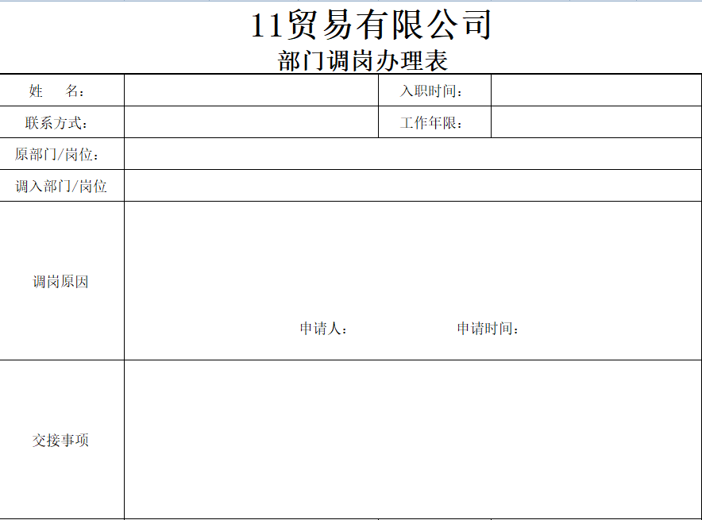

Slide 28
一、规章制度合法有效的前提 （一）内容合法、合理 1、规章制度的内容不得与现有法律规定相违背 根据《最高人民法院关于审理劳动争议案件适用法律若干问题的解释》的规定，规章制度首先必须具有合法性。 那么这里的合法，具体就是不违背《劳动法》、《劳动合同法》及相关的法律法规。若规章制度的条款与法律规定相抵触的，则相应的条款无效。 例：《劳动合同法》规定，劳动合同到期，用人单位不续签劳动合同的，劳动合同解除，用人单位应当支付劳动者经济补偿金。如果用人单位在规章制度中规定一个条款“劳动合同到期自动终止，公司无需支付员工任何赔偿”。那么很明显这个条款与法律相违背，该条款无效。

Slide 29
2、规章制度的内容应具备合理性 规章制度除了合法外，同时还应具备合理性。 法律赋予公司制定规章制度管理员工的权利，但不代表除合法外，在法律没有规定的范围任意制定规定，一些明显不具备合理性的条款一般也会被认定为无效。 如何判断规章制度的内容是否具备合理性，主要以下列几点作为判断参考的依据： （1）明确具体、可执行 （2）不违背公序良俗 （3）不超出劳动管理需要 （4）符合相对行业岗位的相关性 （5）平等对待每名劳动者 （6）处罚条款应当具有相当性

Slide 30
（二）规章制度需经民主程序通过 根据《劳动合同法》第4条第2款规定：“用人单位在制定、修改或决定有关劳动报酬、工作时间、休息休假、劳动安全卫生、保险福利、职工培训、劳动纪律以及劳动定额管理等直接涉及劳动者切身利益的规章制度或者重大事项时，应当经职工代表大会或者全体职工讨论，提出方案和意见，与工会或者职工代表平等协商确定。” 1、应该经过民主程序的范围为涉及“有关劳动报酬、工作时间、休息休假、劳动安全卫生、保险福利、职工培训、劳动纪律以及劳动定额管理等直接涉及劳动者切身利益的规章制度或者重大事项”的所有用人单位相关制度。 2、民主程序主要包括： （1）规章制度草案经职工代表大会或全体职工民主讨论； （2）用人单位结合职工代表大会或全体职工意见，最终协商确定规章制度文本。

Slide 31
3、规章制度未经过民主程序的后果 事实上，能够切实履行民主程序的用人单位寥寥无几，那么如果用人单位的规章制度没有经过民主程序将会导致什么后果呢？ 主要有以下两种情形： （1）未经过民主程序的规章制度，不能作为管理劳动者的依据。一旦劳动者与用人单位发生劳动争议，用人单位将无法用规章制度约束劳动者。此时，规章制度将变为一纸空文。 （2）未经过民主程序的规章制度，原则上并不必然无效。若规章制度内容合法、合理，且经过公示程序，劳动者没有异议的，仍可作为劳动仲裁、法院裁判的依据。 因劳动法等相关法律并未明确规定未经过民主程序的规章制度将面临怎样的法律后果，因此目前各地方劳动部门、司法部门对未经过民主程序规章制度的法律后果主要有上述两种观点。但从近年来的趋势上来看，越来越地方关注规章制度是否通过民主程序问题，甚至出台了相应的地方法律规定对民主程序进行了具体规定。即便是没有对民主程序作出具体规定的一些地方，若劳动者对规章制度的效力提出异议，也会导致规章制度效力陷入一个尴尬的境地。 因此，缺乏民主程序对于用人单位来说还是具有相当大的风险的。

Slide 32
（三）规章制度应向劳动者进行公示 根据《劳动合同法》第4条第4款规定：“用人单位应当将直接涉及劳动者切身利益的规章制度和重大事项决定公示，或者告知劳动者。 公示程序作为规章制度效力的最后一步，也可以说是最为重要的一步，如果说前述两个方面的瑕疵还不必然导致规章制度的无效，但未向劳动者进行公示的规章制度将必然导致规章制度对该劳动者无效的后果。 公示的方法有很多种，但鉴于在发生争议时，一个规章制度是否已经对劳动者进行公示，其证据需要由用人单位进行主张，而有些公示方法因取证困难，将导致即便用人单位进行了公示，但争议发生时无法证明自己已经公示，最终规章制度仍然被认定为对劳动者无效的情形。 如采用”在公告栏中张贴”的方法进行，该种公示方法，首先无法证明用人单位时何时在公告栏上张贴规章制度的（规章制度的日期并不能证明张贴时间）其次无法证明是否每名劳动挣都看到了这份规章制度，因此该种公示方法在实践中，往往不具备证明力。因此，用人单位在采取公示时，应特别考虑自己所采取的公示方法是否利于争议发生时的举证。

Slide 33
以下重点介绍几种较为有效的公示方法： 1、规章制度发放 发放时以员工签领确认的方式进行，签领时明确注明签领的文件为规章制度（若规章制度存在多个版本，还应备注具体版本）签领的日期及签领人本人签字。 2、规章制度内容培训法 通过规章制度培训的方式进行，培训会议应有培训记录，上面应注明培训的内容为规章制度（若规章制度存在多个版本，还应备注具体版本）、培训的时间、地点、参会人员（每个劳动者本人签字） 以上两种方法是目前司法实践中法律风险最小的公示方法，最为推荐使用。

Slide 34
3、作为劳动合同的附件 该方法在举证上存在便利，但缺点是规章制度作为劳动合同的附件，为劳动合同的组成部分，若后续规章制度需要变更条款时将可能导致劳动合同的变更，而根据法律规定，劳动合同的变更需要经过用人单位与劳动者协商一致，这将导致规章制度后续的变更面临困难。 4、电子邮件、微信等网络告知法 采用该种方法，首先应确保劳动合同或入职登记文件中有劳动者本人确认的接受文件的邮箱地址、微信号等。在此前提下，用人单位将规章制度发送到已经确认的邮箱或微信上的，一般可以认为完成公示程序。但鉴于电子证据较难保存，且一旦时间久远证据容易丢失，因此在证据保存上较之其他方式更难操作。

Slide 35
解除劳动关系通知函 （公民身份号码： ）： 张X，男/女 ，公民身份号码： ，于20 年 月 日入职我公司，负责市场开拓与管理。因你严重违反用人单位规章制度，不服从单位指挥，违规旷工。 鉴于你个人存在上述违反劳动合同法的行为，本单位正式书面通知你，要求即日起解除与我司之间的劳动关系。请你在收到本单位通知后联系人事部门办理工作交接手续。 发函人： 年 月 日 注：本通知书一式二份，一份邮寄给你，一份我司保留。

Slide 36
解除劳动关系通知函 有限公司： 本人 ，男/女 ，公民身份号码： ，于20 年 月 日入职贵司，负责市场开拓与管理，本人与贵司建立劳动关系后，贵司一直未与本人签订书面劳动合同，未足额支付劳动报酬，也未依法为本人缴纳社会保险费，未支付带薪年假工资与年终奖金。 鉴于你司存在上述违反劳动合同法的行为，本人正式书面通知贵司，要求即日起解除与贵司之间的劳动关系。请贵司收到本人通知后联系本人，按照有关法律规定支付本人未足额支付的劳动报酬和相关福利待遇。 发函人： 年 月 日

Slide 37
支付经济补偿金 （依据劳动合同法第四十六条） 一：劳动者依照本法第三十八条规定解除劳动合同的； ① 用人单位未按照劳动合同约定提供劳动保护或者劳动条件的； ② 用人单位未及时足额支付劳动报酬的； ③ 用人单位未依法为劳动者缴纳社会保险费的； ④ 用人单位的规章制度违反法律，法规的规定，损害劳动者权益的； ⑤ 以欺诈，胁迫的手段或者乘人之危，使对方在违背真实意思的情况下订立或者变更劳动合同的，致使劳动合同无效的； ⑥ 法律，行政法规规定劳动者可以解除劳动合同的其他情形。

Slide 38
二：用人单位依照本法第三十六条规定向劳动者提出解除劳动合同并与劳动者协商一致解除劳动合同的； ① 用人单位与劳动者协商一致，可以解除劳动合同。 三：用人单位依照本法第四十条规定解除劳动合同的； ① 劳动者患病或非因公负伤，在规定的医疗期满后不能从事原工作，也不能从事由用人单位另行安排的工作的； ② 劳动者不能胜任工作，经过培训或者调整工作岗位，仍不能胜任工作的； ③ 劳动合同订立时所依据的客观情况发生重大变化，致使劳动合同无法履行，经用人单位与劳动者协商，未能就变更劳动合同内容达成协议的。

Slide 39
四：用人单位依照本法第四十一条第一款规定解除劳动合同的； ① 用人单位依照企业破产法规定进行重整的。 五：除用人单位维持或者提高劳动合同约定条件续订劳动合同，劳动者不同意续订的情形外，依照本法第四十四条第一项规定终止固定期限劳动合同的； ① 劳动合同期满的。

Slide 40
六：依照本法第四十四条第四项，第五项规定终止劳动合同的； ① 用人单位被依法宣告破产的； ② 用人单位被吊销营业执照，责令关闭，撤销或者用人单位决定提前解散的。 七：法律，行政法规规定的其他情形。 （注：经济补偿按劳动者在本单位工作的年限，每满一年支付一个月工资的标准向劳动者支付。六个月以上不满一年的，按一年计算；不满六个月的，向劳动者支付半个月工资的经济补偿。）

Slide 41
解除劳动合同协议书 甲方（用人单位）： 有限公司 乙方（劳动者）： 身份证号码： 甲、乙双方根据《中华人民共和国劳动法》、《中华人民共和国劳动合同法》以及国家、地方政府有关规定，双方在遵循平等自愿、协商一致、诚实信用的原则下，经协商同意解除双方的劳动合同，并达成如下协议： 一、 甲乙双方于 年 月 日解除劳动合同。 二、 甲方未支付乙方自 年 月 日至 年 月 日的工资，共 元,于 年 月 日前打到乙方的工资卡里。

Slide 42
三、 甲方依据《中华人民共和国劳动合同法》第四十七条的规定，给予乙方相当于乙方 个月工资的经济补偿，共计 元。于 年 月 日一次性打到乙方的工资卡里。 四、 乙方自 年 月 日前办理相关的离职手续，及与甲方办理劳动合同解除及劳动关系转出手续。双方之间的劳动关系自 年 月 日起终止。 五、 甲乙双方解除劳动合同后，乙方不得做任何有损甲方形象或利益的行为，否则甲方除有权停止向乙方支付本协议约定的全部款项外，还有权追究乙方相应的法律责任。

Slide 43
六、 甲乙双方解除劳动合同后，甲方不得以任何方式对乙方进行诋毁、诽谤、恶意中伤、及任何有损乙方形象或利益的行为，否则乙方有权追究甲方相应的法律责任。 七、 放弃声明 本协议签订后，乙方自愿放弃再向甲方主张工资、经济补偿金、社保医保补缴等任何赔偿的权利，乙方放弃仲裁或诉讼的权利。双方之间的权利义务关系自此终止，不存在其他任何争议。 八、 本协议一式两份，双方各执一份，自双方签字盖章之日生效。 甲方： 有限公司 乙方： 代表人： 身份证号码： 年 月 日 年 月 日

Slide 44
离职申请书 本人 (公民身份号码： )因准备另谋职业，特向 公司申请离职，确定离职日期为 ____年____月____日。 我确认离职是个人原因自愿离职，望领导批准！ 离职申请人： 年 月 日

Slide 45
申请工伤保险待遇的相关证据材料 1、住院病历本 2 、门诊收费票据、住院票据 3、日费用清单 4、入院小结 5、出院小结 6、疾病证明书 7、手术记录单 8、医嘱单 9、拍片、化验、检查报告单 10、拍片的底片 11、工伤认定决定书 12、劳动能力等级鉴定书 13、交通费发票 15、户口本 16、身份证 17、劳动合同 18、社保记录、医保记录 19、工资流水，事故发生前最近一年的。 20、考勤表 21、工作牌 22、入职登记表、23、解除劳动关系证明 24、离职申请书 25、员工手册 26、证人身份证与证人证言

Slide 46
申请工伤认定需要准备材料：医院病历本、疾病诊断证明书、出院小结、检查报告单（拍片、B超、CT）、住院费用清单、收费票据等材料。申请工伤时还要提交个人用人单位营业执照或者工商登记信息，户口本与身份证，劳动合同、工作证明、工资清单、工伤事故证明，亲属关系证明、必要的证据材料。发生交通事故本人不承担主要或全部责任的，可以认定为工伤，还必须有道路交通事故责任认定书作为证据材料。如果发生意外伤害的必须要有报警记录或单位证明。

Slide 47
工伤事故调查报告 福州市人力资源和社会保障局： 【调查内容：需写明受伤职工个人信息（姓名，身份证号，岗位）、事故时间、地点、详细经过，原因等。上下班途中发生的交通事故，应写明职工上下班时间、上班地点、居住地点、交通工具，行经路线、事故详细经过等内容。】 以上内容经过本单位调查核实，如有虚假陈述，由本单位承担法律责任。 中国111有限公司 2017年11月08日

Slide 48
授权委托书 福州市人力资源和社会保障局： 现委托我单位员工 （身份证号： ）到你单位办理我单位员工（ 受伤员工名字 ）在 年 月 日因工在 受伤申请工伤事宜。 其代理权限为：代为提交、签收工伤认定相应法律文书。 中国111有限公司 2017年11月08日

Slide 49
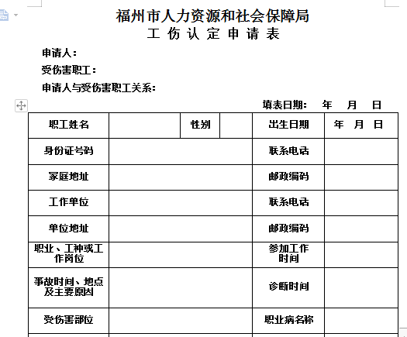

Slide 50
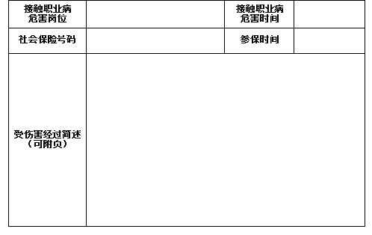

Slide 51
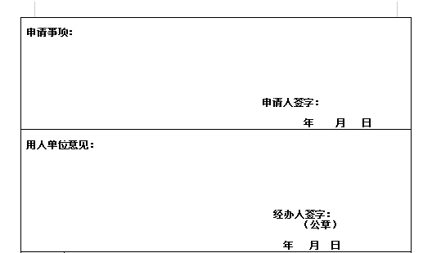

Slide 52
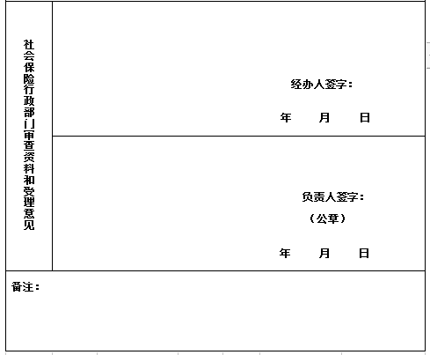

Slide 53
填表说明： 1、用钢笔或签字笔填写，字体工整清楚。 2、申请人为用人单位的，在首页申请人处加盖单位公章。 3、受伤害部位一栏填写受伤害的具体部位。 4、诊断时间一栏，职业病者，按职业病确诊时间填写；受伤或死亡的，按初诊时间填写。 5、受伤害经过简述，应写明事故发生的时间、地点，当时所从事的工作，受伤害的原因以及伤害部位和程度。职业病患者应写明在何单位从事何种有害作业，起止时间，确诊结果。 6、申请人提出工伤认定申请时，应当提交受伤害职工的居民身份证；医疗机构出具的职工受伤害时初诊诊断证明书，或者依法承担职业病诊断的医疗机构出具的职业病诊断证明书（或者职业病诊断鉴定书）；职工受伤害或者诊断患职业病时与用人单位之间的劳动、聘用合同或者其他存在劳动、人事关系的证明。

Slide 54
有下列情形之一的，还应当分别提交相应证据： （一）职工死亡的，提交死亡证明； （二）在工作时间和工作场所内，因履行工作职责受到暴力等意外伤害的，提交公安部门的证明或者其他相关证明； （三）因工外出期间，由于工作原因受到伤害或者发生事故下落不明的，提交公安部门的证明或者相关部门的证明； （四）上下班途中，受到非本人主要责任的交通事故或者城市轨道交通、客运轮渡、火车事故伤害的，提交公安机关交通管理部门或者其他相关部门的证明； （五）在工作时间和工作岗位，突发疾病死亡或者在48小时之内经抢救无效死亡的，提交医疗机构的抢救证明； （六）在抢险救灾等维护国家利益、公共利益活动中受到伤害的，提交民政部门或者其他相关部门的证明； （七）属于因战、因公负伤致残的转业、复员军人，旧伤复发的，提交《革命伤残军人证》及劳动能力鉴定机构对旧伤复发的确认。

Slide 55
7、有参加工伤保险的，填写参保时间和社会保险号码，没有参保的则不填写。 8、申请事项栏，应写明受伤害职工或者其近亲属、工会组织提出工伤认定申请并签字。 9、用人单位意见栏，应签署是否同意申请工伤，所填情况是否属实，经办人签字并加盖单位公章。 10、社会保险行政部门审查资料和受理意见栏，应填写补正材料或是否受理的意见。 11、此表一式二份，社会保险行政部门、申请人各留存一份。

Slide 56
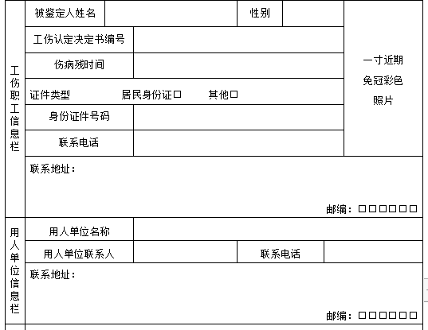

Slide 57
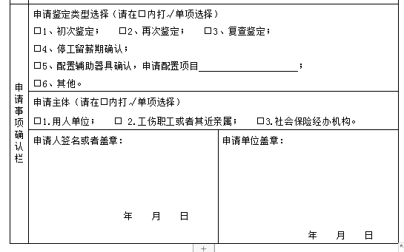

Slide 58
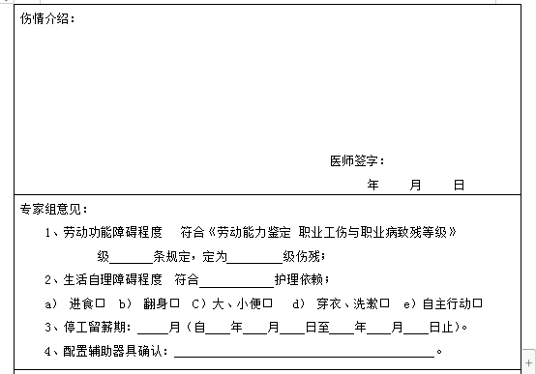

Slide 59
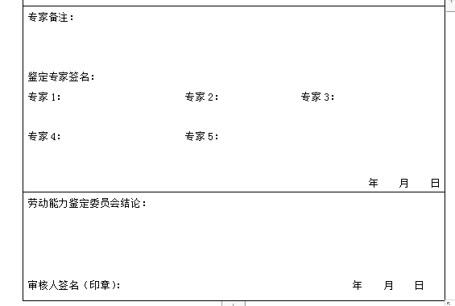

Slide 60
工伤认定后，才能申请劳动能力鉴定，鉴定需要材料有：出院小结，入院小结，病历本、疾病证明书、检查报告单、检查底片、身份证、工伤认定书、一寸相片二张，劳动能力鉴定申请书二份。

Slide 61
劳动仲裁申请书 申请人：唐XX，女，汉族，1911年1月11日出生，住址：福建省福州市仓山区XX，公民身份号码：350XXX，送达地址：XX，收件人：XX，收件人电话：XXXX，申请人联系电话：13XX393。 被申请人：中XXXX银行股份有限公司福州分行，住址：福州市鼓楼区XXX层，统一社会信用代码：9５５１５１５１５１3，联系电话：13１５XXXX9。 法定代表人：张１１１，职务：总经理。

Slide 62
申请事项 一、申请贵委裁决被申请人与申请人于2017年5月15日解除劳动关系。 二、申请贵委裁决被申请人向申请人支付工资22 185元。（2016年11月15日至2017年3月15日差额工资2455元×5个月加2017年3月15日——2017年5月15日工资4995元×2个月） 三、申请贵委裁决被申请人向申请人支付未订立书面劳动合同自2007年11月15日至2008年10月15日的双倍工资54505元。 四、申请贵委裁决被申请人向申请人支付经济补偿金49550元。（2007年10月日至2017年5月） 五、申请贵委依法裁决被申请人支付申请人高温补贴20000元。（2007年10月日至2017年5月） 六、申请贵委依法裁决被申请人支付申请人交通补贴24000元。（2007年10月日至2017年5月）

Slide 63
七、申请贵委依法裁决被申请人支付申请人通讯费12000元。（2007年10月日至2017年5月） 八、申请贵委依法裁决被申请人支付申请人医疗基金40000元。（2007年10月日至2017年5月） 九、申请贵委依法裁决被申请人支付申请人带薪年休假工资34172.4元。（4955元÷21.75天×3倍×5天×10年） 以上九项诉求合计金额：256412.4元。

Slide 64
事实与理由 申请人唐XX于2007年10月15日入职被申请人中XX银行股份有限公司福州分行行政保卫部，任职行政仓库管理员岗位，申请人与被申请人建立劳动关系后，被申请人一直未与申请人签订书面的劳动合同。 申请人入职后，从2007年11月23日开始，被申请人有为申请人发放工资的记录，工资发放日期截止到2017年4月21日。

Slide 65
在申请人工作期间，被申请人没有支付申请人应该享有的每年2000元的高温补贴、每年2400元的交通补贴、每年1200元的通讯费补贴以及每年4000元的医疗基金补贴，在被申请人就职期间，申请人也没有享受到每年为期五天的带薪年休假。 综上所述，被申请人未与申请人订立书面劳动合同且未足额支付相关福利薪酬，其行为违反《劳动合同法》及其实施条例和相关法律规定，属违法行为，为维护申请人的合法权益，特申请仲裁，以维护申请人的合法权益。 此致 福州市劳动争议仲裁委员会 申请人： 2017年 月 日

Slide 66
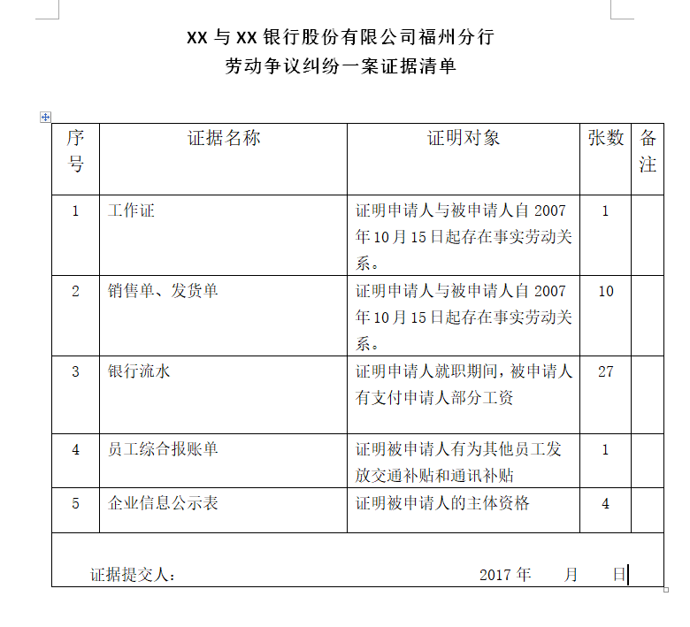

Slide 67
吴T兵诉XX思天家居劳动争议 一审民事答辩状 答辩人：福建XX思天家居有限公司，住所地：福建省福州市闽侯县南通25412，法定代表人：255， 执行董事兼总经理。 被答辩人：吴T兵、男，汉族，1932年32月326日出生，地址：仙游县郊尾324号，公民身份号码：350322193232032。 答辩人因原告起诉答辩人劳动争议纠纷一案，特作答辩如下： 一、被答辩人与答辩人不存在劳动关系，且被答辩人也没有违法解除被答辩人的事实存在，本案不符合支付赔偿金的情形。 被答辩人与答辩人之间是属于合作关系，被答辩人并没有与答辩人签订过任何的书面劳动合同，也没有形成事实劳动关系。被答辩人称工作地点在晋安区鹤林家具广场蜗牛爱家XX思天展厅，这也是不是事实，该展厅平时上班只有一个营业员与法定代表人林嵘，业绩一直平淡，展厅只是作为接待客户招揽生意的一个窗口，根本

Slide 68
不是被答辩人上班工作地点，里面没有任何员工办公区域，答辩人也没有对被答辩人实行过任何的考勤制度，被答辩人自始自终没有到过答辩人公司经营地或办公点工作过，被答辩人的工作时间、工作地点均不受答辩人约束，答辩人也没有给他指定任何的工作时间或工作地点。双方只是基于业务上的合作关系，形成的口头合作关系的兼职合同。双方之间的纠纷属于民事合同纠纷，不是劳动合同纠纷，不适用劳动法。因此被答辩人引用劳动合同法的规定主张二倍工资是于法无据的，因为被答辩人没有任何证据证明双方之间存在事实劳动关系，应当驳回其二倍工资的诉讼请求。

Slide 69
其次，被答辩人属于个人原因提出的解除兼职合同关系，被答辩人在微信中2021年4月13日 11：39 承认自己在给答辩人完成兼职设计任务过程中的失误之处，其自己称自己家里有事，不能再处理工作上的事情，所以要求把兼职报酬结算，结束兼职合同关系。因此可以说明，这个合同的的解除也是被答辩人个人的原因，与答辩人无关。而且法定代表人林总，只是告诉答辩人，办一下离职吧，这个说明，要是被答辩人过来办理离职申请手续，这个属于其个人自愿的办理解除关系。而且答辩人根本没有发出过任何的解除书面通知书，因此根本没有证据证明答辩人有单方面解除的意思表示。此后，被答辩人也没有再完成相应的兼职工作，自己已经脱离合同关系。故被答辩人根本没有权利主张赔偿金。

Slide 70
二、被答辩人所主张的诉讼请求不成立，请求法院依法驳回。 1、被答辩人与答辩人形成合作关系的时间是在2020年10月5日，并不是其所称的2020年9月28日。2020年10月至2021年1月均按时发放兼职费用，2021年2月份春节公司放假一个月，所有兼职人员均不发兼职费用，因为兼职的基本报酬5000元是以完成基本工作量为基础了，而家居装修行业惯例都是过年放假一个月的，所以这个月放假是没有任何业务量（每月10万元的交易金额），故也不需要支付任何基本报酬。2021年3月份被答辩人因家中有事连续请假只做了一单，故不存在支付基本报酬与提成的问题。2021年4月份沒有上班和做单。故被答辩人所主张的诉讼请求第一项中的要求支付欠下的报酬17292.72元，没有任何法律依据，证据也不足，并不能证明其所主张的提成部分。

Slide 71
2、被答辩人的基本报酬5000元是根据其完成工作量情况进行计算的，被答辩人所说的基本报酬5000元是指在完成任务后设计师的标准工资，不是干不干工作，完不完成任务都有一样的兼职费用的。提成是在完成任务后再另行计算的。被答辩人诉求的2021年1月以后的工资数据均是被答辩人编造的，答辩人公司不存在少发工资的问题； 答辩人认为，被答辩人起诉的各项诉求与理由均不能成立，闽侯县劳动人事争议仲裁委员会作出的〝决定不予受理〞的仲裁已充分说明， 原告提供的证据和理由缺乏事实依据，不能作为本案的事实证据。 综上所述，原告提供的证据缺乏事实依据，诉讼请求不能成立，为避免讼累，请法院驳回原告的诉讼请求。诉讼费由原告承担。 此致 闽侯县人民法院 答辩人： 福建XX思天家居有限公司 二0二一年 月 日

Slide 72
单位员工委托出庭的，需要提供营业执照、法定代表人身份证复印件、员工的身份证复印件、授权书、法定代表人身份证明等，材料复印，均需要盖公章与法定代表人私章。

Slide 73
法定代表人身份证明书 在我（ ）担任 ______职务，系我（ ）的法定代表人。 特此证明。 附：法定代表人联系地址： 联系电话： 年 月 日 （公章）

Slide 74
授 权 委 托 书 委托人： 受委托人： 杨夏冬 北京天驰君泰（福州）律师事务所 地址：福州台江区江滨中大道367号万达中心12层 手机： 13859088283 现委托上受委托人在我与 纠纷一案，作为我方的仲裁代理人。 代理人 杨夏冬 的代理权限为全权代理，即：包括代为调查证据；申请回避；代为提出仲裁请求或反请求；代为申请证据保全与财产保全；代为出庭并进行陈述和辩论；代为承认、放弃、变更、增加仲裁请求与反请求；代为调解；代为签收各类法律文书；代为撤回仲裁申请或反请求；代为申请执行；代收执行款项、赔偿款、代写收条。 委托人： 年 月 日

Slide 75
谢谢共同学习，享受快乐的过程！

